Slide 1
সবাইকে শুভেচ্ছা

Slide 2
মাহফুজ মাহবুব
সিনিয়র প্রভাষক (জীববিজ্ঞান)
মেট্রোপলিটন কলেজ
বিজ্ঞান
শ্রেণি: নবম-দশম
অধ্যায়: প্রথম
পাঠ: ১.7

Slide 3
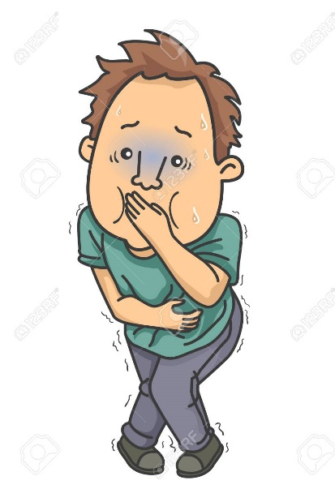
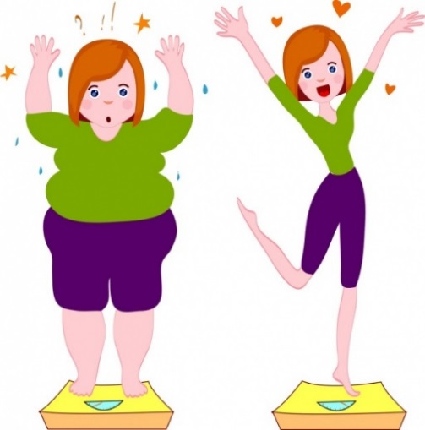
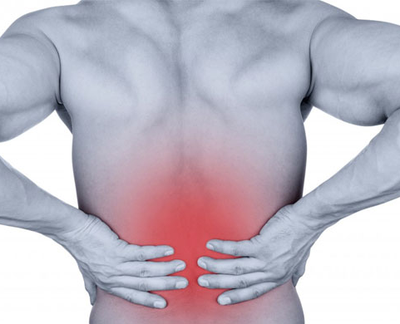
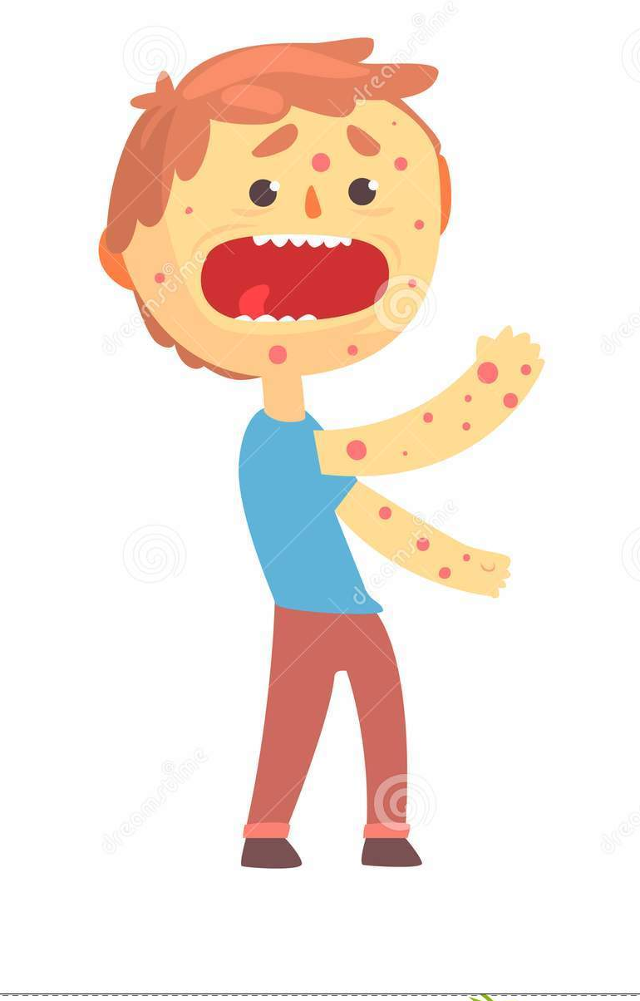
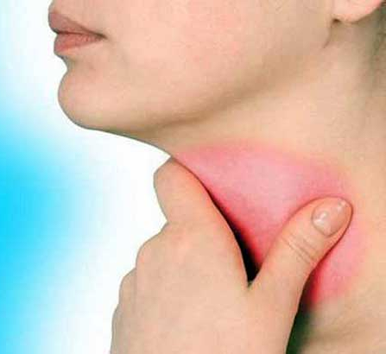
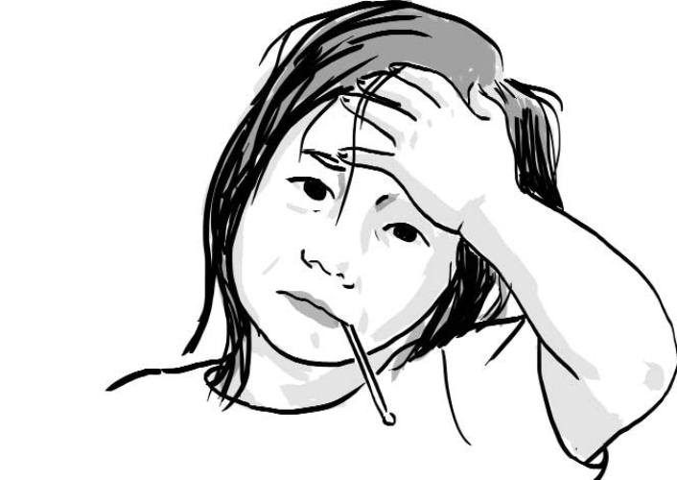
চিত্রগুলো কোন রোগ নির্দেশ করে?
এইডস
ওজন কমে যাওয়া
দীর্ঘদিন পা,কোমরে ব্যথা
পেট খারাপ
গলা ফুলে যাওয়া
দীর্ঘ দিন জ্বর, দিনে থাকে রাতে ঘাম হয়।
র‍্যাশ হওয়া

Slide 4
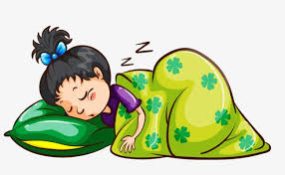
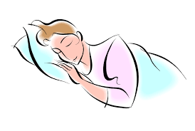
কোন চিত্রগুলো বিশ্রাম বুঝায়?

Slide 5
আজকের পাঠ
এইডস,স্বাস্থ্য রক্ষায় শরীর চর্চা এবং বিশ্রাম

Slide 6
এই পাঠশেষে শিক্ষার্থীরা…
১. এইডস কী তা বলতে পারবে ;
২. এইডস রোগের কারণ ও প্রতিকার ব্যাখ্যা করতে পারবে;
৩. স্বাস্থ্য রক্ষায় শরীর চর্চা এবং বিশ্রাম সম্পর্কে বর্ণনা করতে পারবে।

Slide 7
HIV এর পূর্ণ রূপ কী?
AIDS এর পূর্ণ রূপ কী?

Slide 8
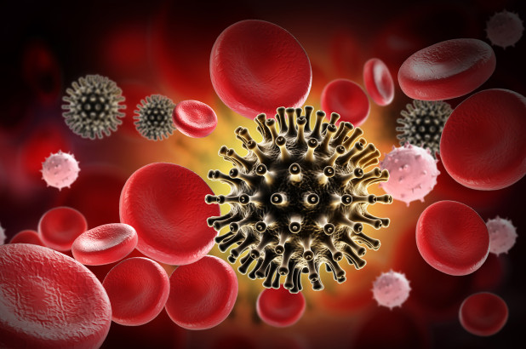
এইডস এর ভাইরাস

Slide 9
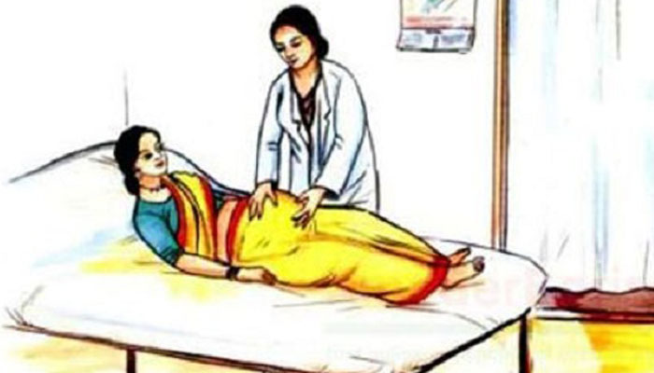
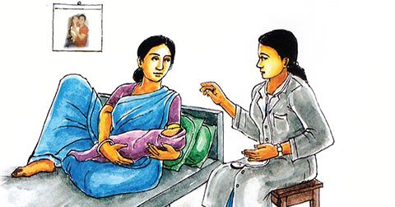
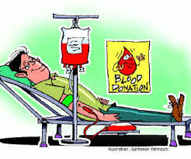
এইডস কীভাবে ছড়ায়?
গর্ভকালিন সময়
কাঁচি ,সুচ,রেজার ইত্যাদি যন্ত্রেরমাধ্যমে?
এইডস ছড়ায়
প্রসবের সময় ও বুকের দুধের মাধ্যমে
যৌন সম্পর্কের মাধ্যমে
রক্ত পরিসঞ্চালনের মাধ্যমে

Slide 10
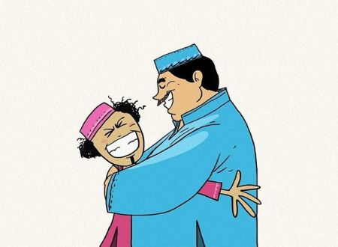
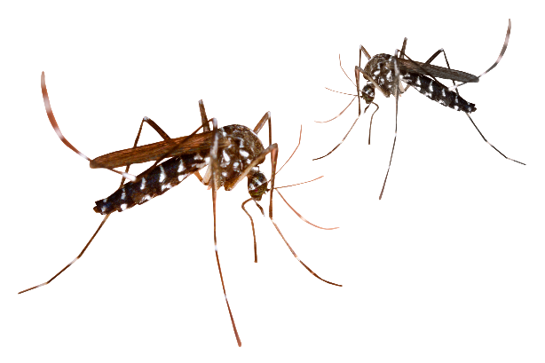
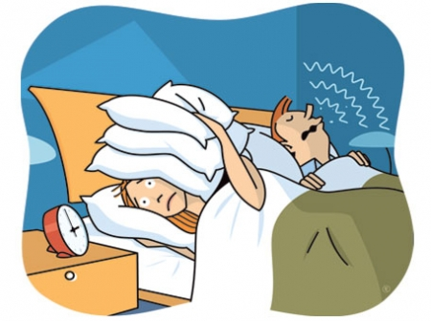
একসাথে খেললে
কোলাকুলি করলে
এইডস কিভাবে ছড়ায়না
একসাথে খেললে
মশার মাধ্যমে
কর্মদন করলে
একসাথে ঘুমালে

Slide 11
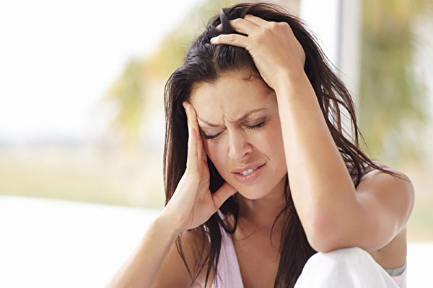
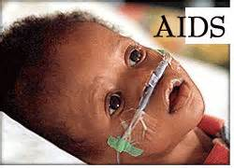
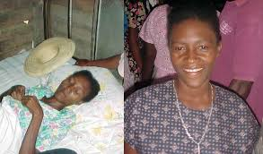
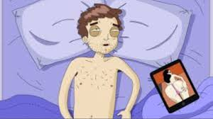
এইডস হলে কী কী সম্যাসার সম্মুখীন হতে হয় ?
এইডস হলে স্বাভাবিক রোগ প্রতিরোধ ক্ষমতা কমে যায় । শ্বাসতন্ত্রের রোগ , মস্তিকের রোগ, পরিপাক তন্ত্রের রোগ হয় ।
Notes:
ত্ন্রের

Slide 14
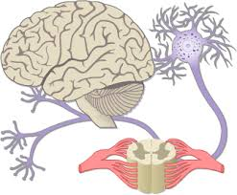
স্বাস্থ্য রক্ষায় শরীর চর্চা এবং বিশ্রাম
গাছের সব কিছু নির্ভর করে শিকরের উপর ,মানুষের সব কিছু্ নির্ভর করে স্নায়ুতন্ত্রের উপর ।

Slide 15
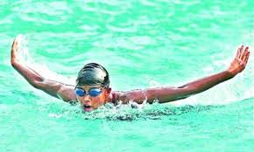
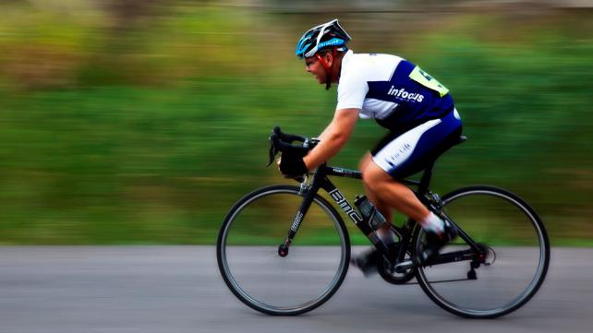
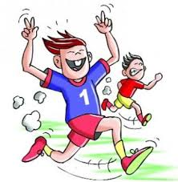
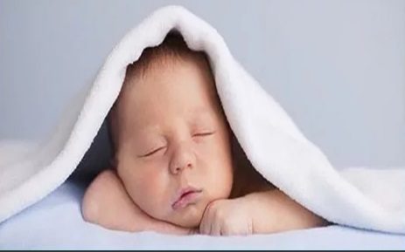
সাতার কাটা
সাইকেল চালানো
হাটা
দৌড়ানো
স্নায়ুতন্ত্র মাংস পেশি নিয়ন্ত্রনের জন্য কী প্রয়োজন?
ঘুমানো
টেনিস
ক্রিকেট

Slide 16
দলীয় কাজ
এইডস কী “বাঁচতে হলে জানতে হবে” কেন? উক্তিটি বিশ্লেষণ করো ।

Slide 17
মূল্যায়ন
১. AIDS এর পূর্ণ রুপ কী?
২. HIV এর পূর্ণ রুপ কী ?
৩. AIDS কিভাবে সংক্রামিত হয় ব্যাখ্যা কর ।
৪. HIV ভাইরাস কত দিন পর্যন্ত প্রকাশ পায়না।
৫. HIV ভাইরাস রক্তে কী আক্রমণ করে?

Slide 18
বাড়ির কাজ
মরণ ব্যাধি AIDS সম্বন্ধে কিভাবে জনসচেনতা সৃষ্টি করা যায় ?

Slide 19
সবাইকে ধন্যবাদ

